Slide 1
第一次习题课（hw3）
by 殷一鸣

Slide 2
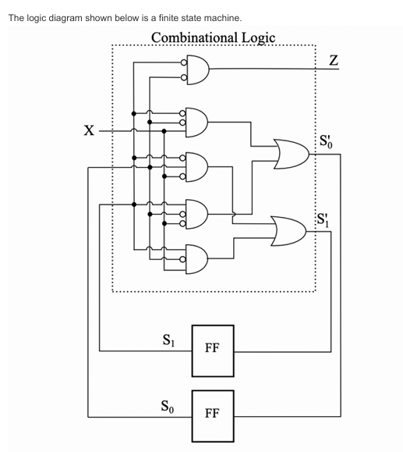
T1
（1）看图写真值表（看清线就行）
（2）根据（1）的真值表画状态机（逐行画，注意输出的s0‘，s1’为下一次输入的s0,s1）

Slide 3
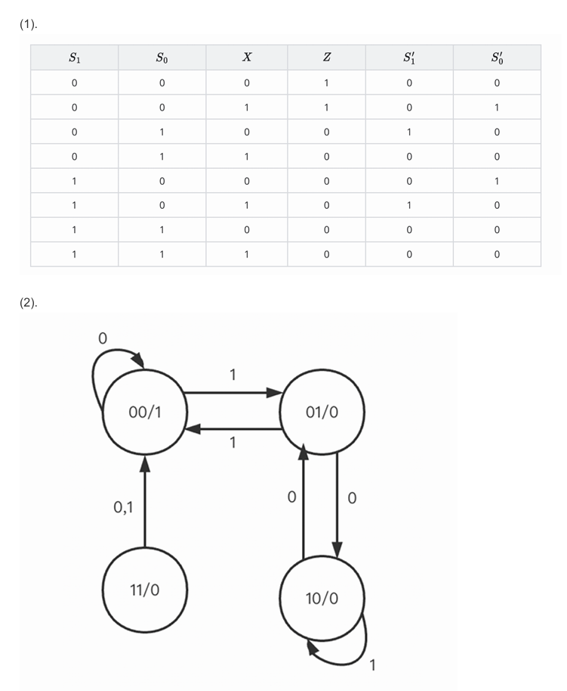

Slide 4
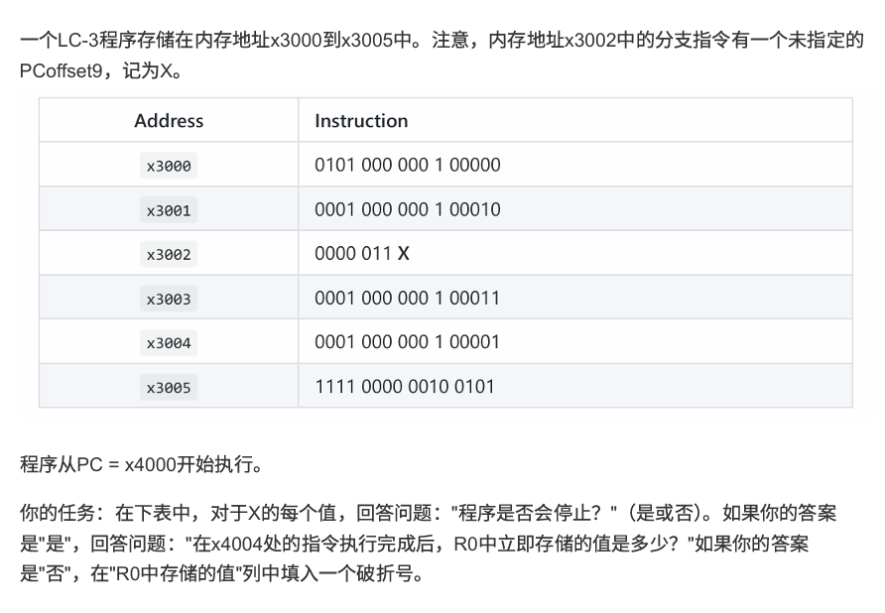
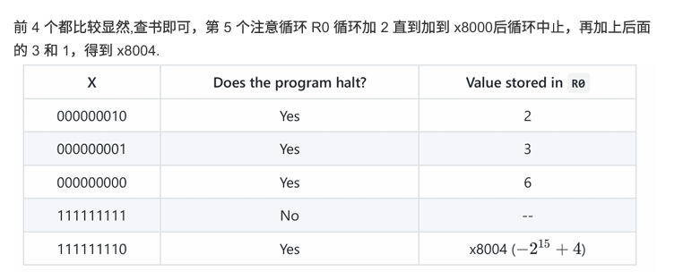
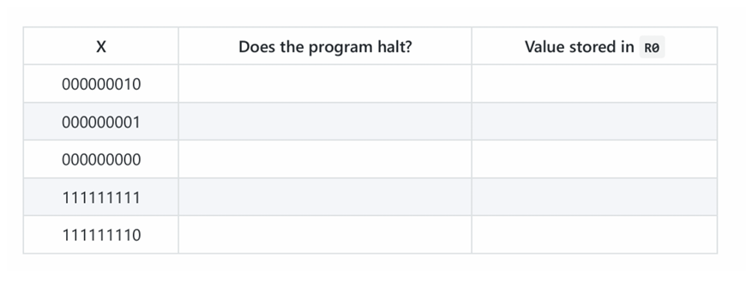
T2
AND R0,R0,0
ADD R0,R0,0x10(2)
if(>=0)BR PCoffset9 (注意此时PC已是x3003)
ADD R0,R0, 0X11(3)
ADD R0,R0, 0X1(1)
TRAP 0010 0101

Slide 5
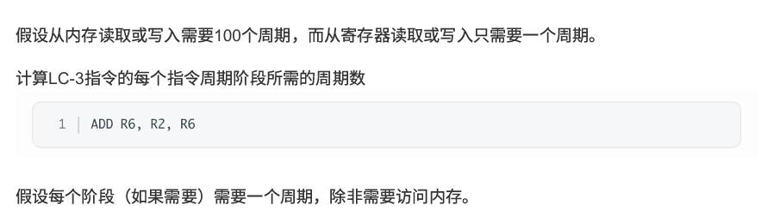
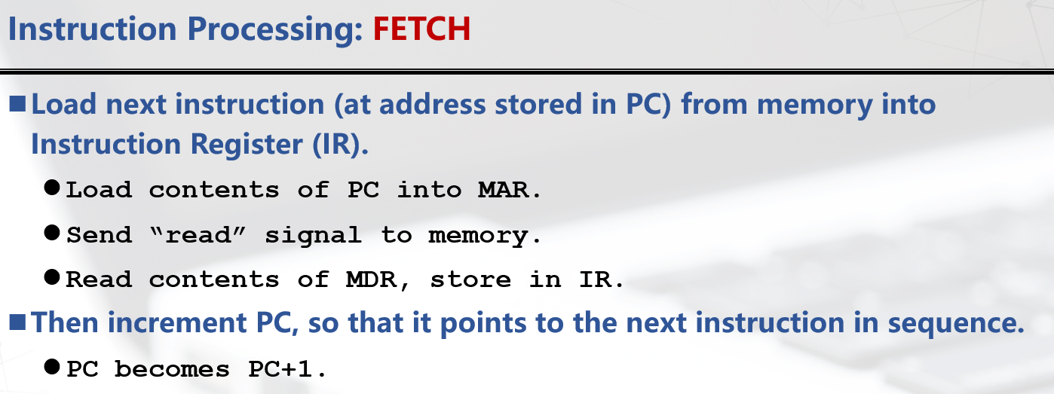
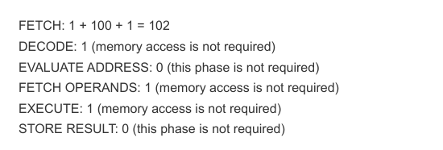
T3

Slide 6
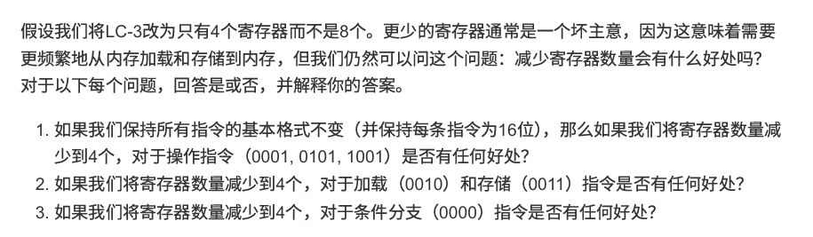
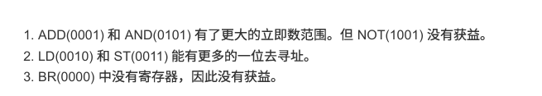
T4

Slide 7
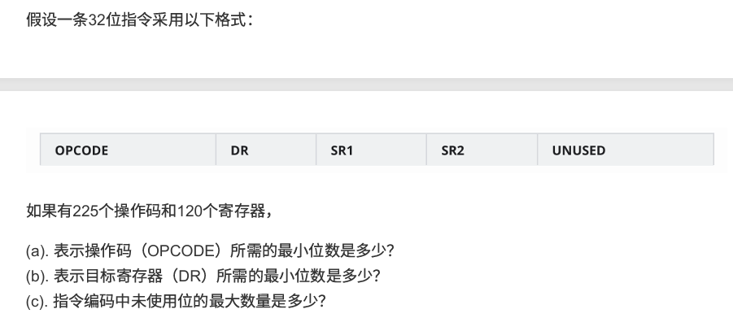
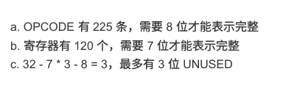
T5

Slide 8
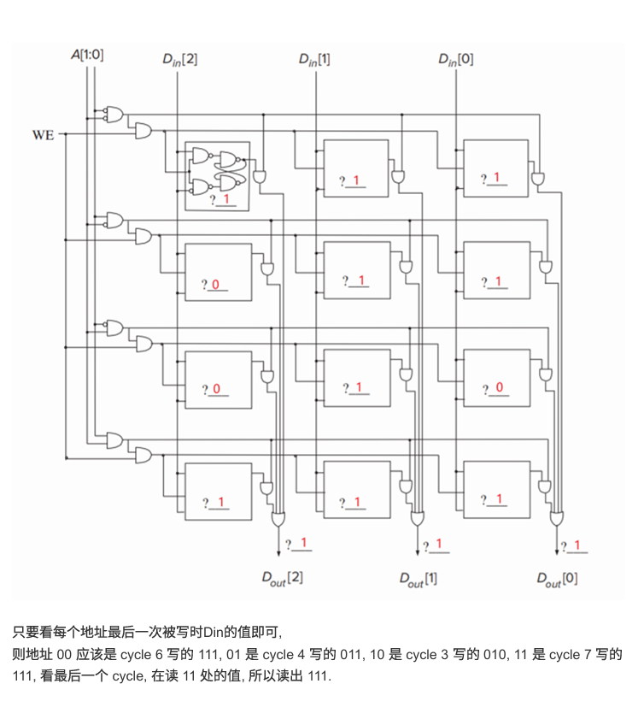
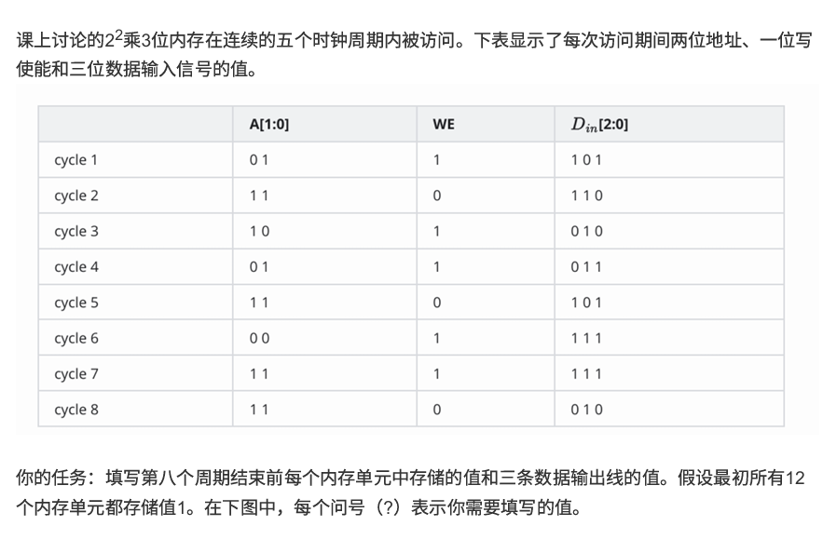
T6

Slide 9

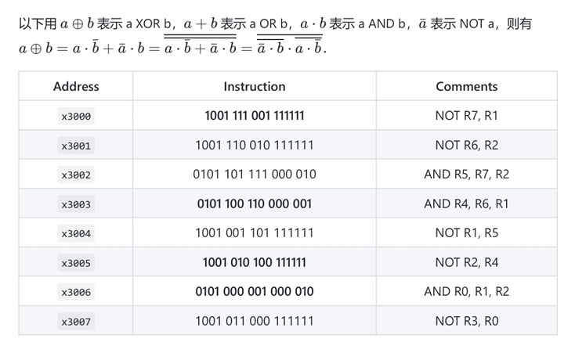
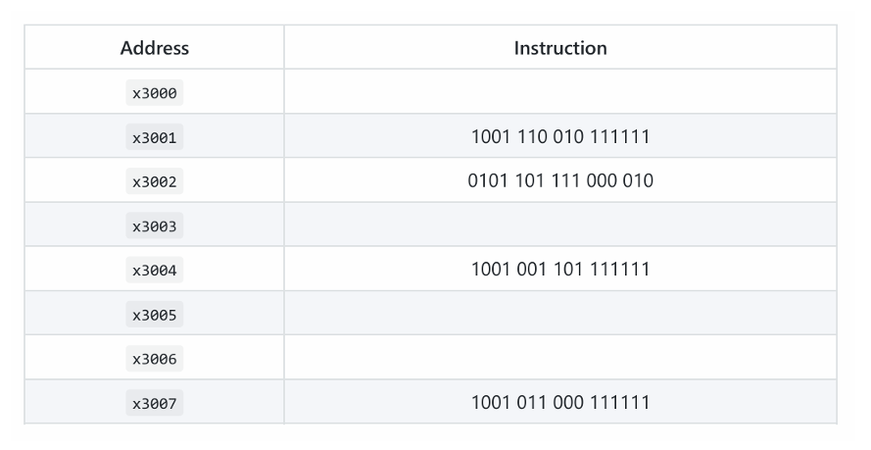
T8

Slide 10
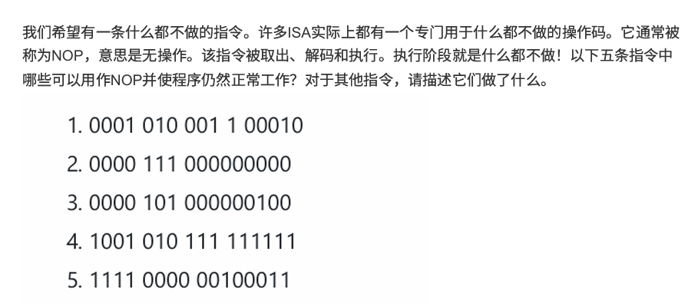
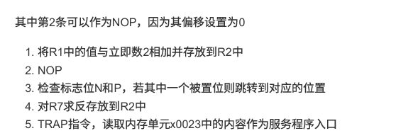
T9

Slide 11
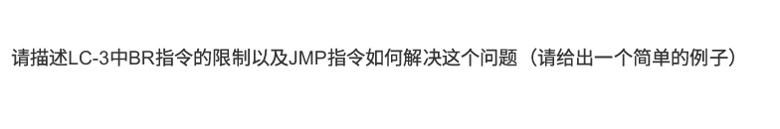
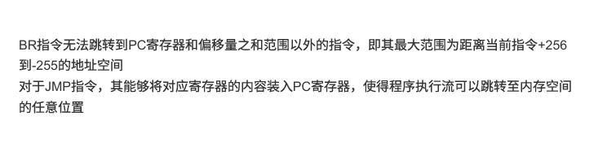
T10

Slide 12
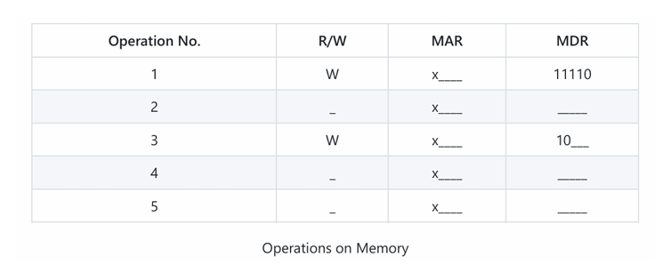
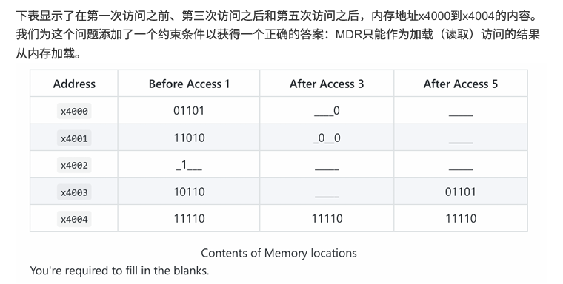
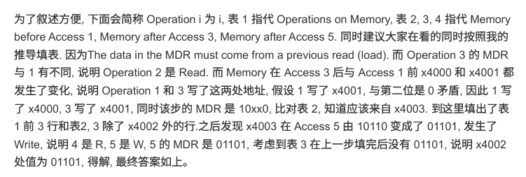
T7 *一定要会*
4000
R
4003
10110
4001
110
R
4002
01101
W
4003
01101
11110
11110
10110
10110
01101
01101
01101
10110

